Slide 1
ASP.NET Core, Docker e Azure DevOps
A união perfeita
Rafael Cruz
Microsoft Most Valuable Professional
Senior Development Leader at Icatu Seguros

Slide 2














Biografia
Líder de Desenvolvimento na Icatu Seguros, desenvolvedor .NET há 16 anos, Most Valuable Profissional (MVP), Instrutor Oficial Microsoft (MCT), Fundador do Coders in Rio com mais de 3000 membros, adora compartilhar experiências na área de desenvolvimento Web, Aplicativos Móveis e Cloud Solutions
Coders In Rio
rafaelcruz.azurewebsites.net
https://www.linkedin.com/in/rafaelcruzmvp/
@rafaelcruz_net
https://www.meetup.com/pt-BR/Coders-in-Rio/

Slide 3




A Icatu Seguros
é especialista
em Pessoas

Slide 4


Uma empresa especialista em cuidar de pessoas só poderia ser um dos melhores lugares para se trabalhar.

Slide 5












Remuneração e Benefícios Competitivos com o Mercado de Trabalho
PLANO DE SAÚDE
PLANO
ODONTOLÓGICO
CONVÊNIO FARMÁCIA
SEGURO DE
ACIDENTES PESSOAIS
SEGURO DE VIDA PARA TODOS OS FUNCIONÁRIOS
CESTA DE NATAL
CONVÊNIOS EDUCACIONAIS - PROGRAMA DE QUALIDADE
DE VIDA
AUXÍLIO
CRECHE E BABÁ
FMP
(FUNDO DE PENSÃO MULTIPATROCINADO) – A ICATU CONTRIBUI COM 100% DO VALOR ESCOLHIDO POR ELE.
BANCO DE HORAS
SAF – SERVIÇO DE
ASSISTÊNCIA FUNERAL

Slide 6


Conheça nossas vagas ...
Venha fazer parte
do nosso time!
© Todos os direitos reservados para Icatu Seguros S/A - 2016. Nenhuma parte
desta publicação pode ser reproduzida, arquivada ou transmitida de nenhuma
forma ou por meio nenhum, sem prévia permissão e por escrito da Icatu Seguros S/A.
www.icatuseguros.com.br/carreiras
21

Slide 7
AGENDA
.NET CORE
ASP.NET CORE
DOCKER
A CULTURA DEVOPS
AZURE CONTAINER REGISTRY
DEMO

Slide 8
ASP.NET CORE 2.1 / 2.2

Slide 9
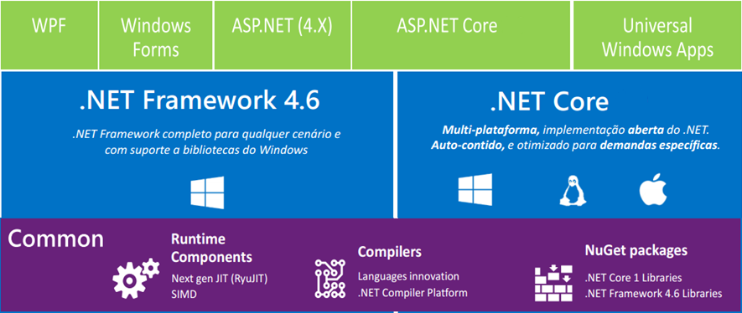
ASP.NET CORE

Slide 10
.NET CORE CLI
Cliente de Linha de Comando do .NET Core
Podemos criar qualquer tipo de aplicação .NET Core
Um driver, vários comandos
  Compile, Build, Restore, New
Desenvolvimento Multi-plataforma feito de forma aberta

Slide 11
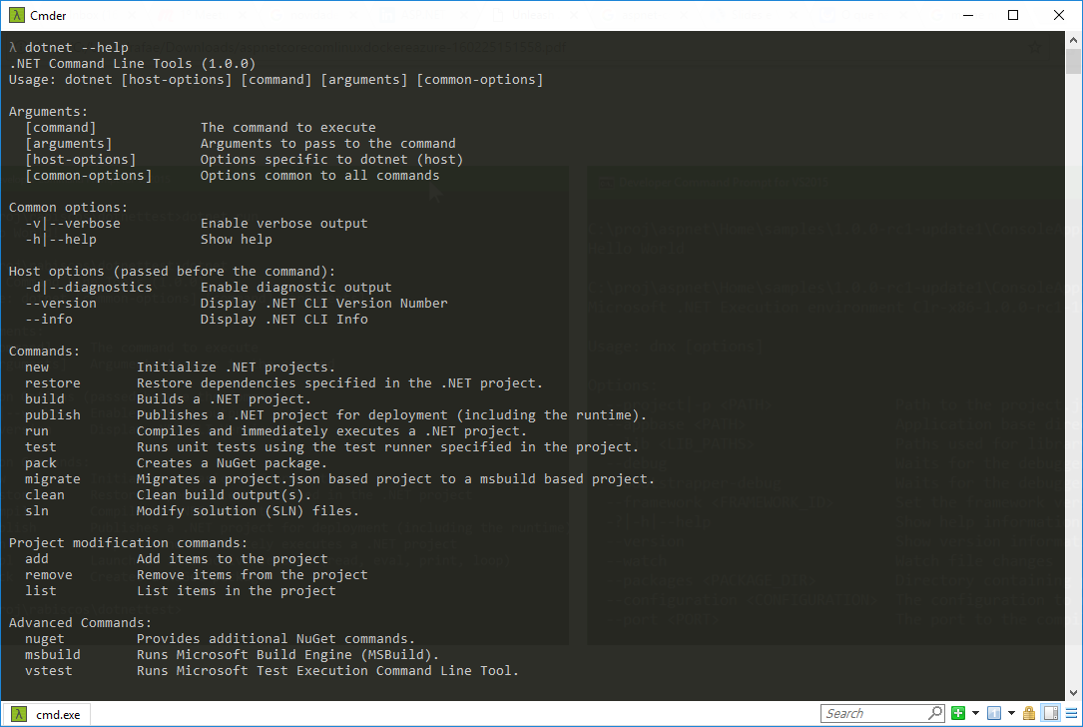
.NET CLI

Slide 12






ASP.NET CORE
Podemos desenvolver em qualquer ferramenta:

Slide 13
ASP.NET CORE
Https
  Https para Dev (self signed certIficate)
  Redirecionamento para Https
  Habilitado https via configuração (Startup.cs)

Slide 14
ASP.NET CORE
Compatilibidade MVC
  Uma nova forma de evoluir sem quebrar tudo
  Evolução controlada
  No Startup adicione
    services.AddMvc().SetCompatibilityVersion(CompatibilityVersion.Version_2_1);

Slide 15
ASP.NET CORE
Novo HttpClientFactory
  Melhor uso do HttpClient
  Podemos criar Middleware de output com delegating handlers
  Uso do Polly
    Retry, Circuit Breaker

Slide 16
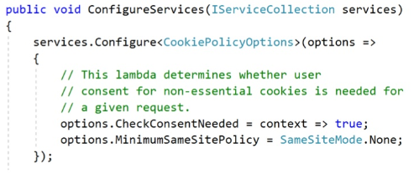
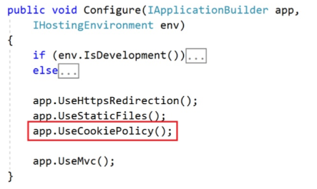
ASP.NET CORE
Suporte a GDPR
  Regulamentação da União Europeia sobre proteção aos dados
  Templates MVC e Razor já suportam esse os ajustes

Slide 17
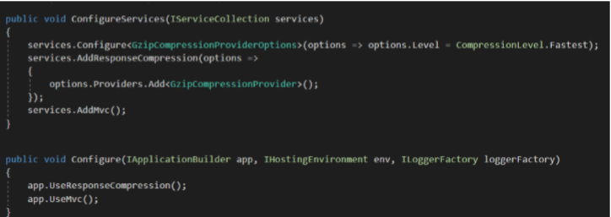
ASP.NET CORE
Melhoramento na Compressão de Respostas
  Podemos utilizar o algoritmo de compressão Brotli.
  Temos também Gzip e Deflate

Slide 18
ASP.NET CORE
  Melhoria no API WEB
    Resposta automaticas com o status 400 para validação de modelo
    Attribute routing obrigatório
    Retorno ActionResult<T> & ActionResult
    Melhoria na documentação Swagger/OpenAPI

Slide 19
ASP.NET CORE
SignalR is Back!!
  Reescrito
  Sem necessidade de bibliotecas extras ou nuget adicional
  Client no NPM @aspnet/signalr
  Não necessita mais do jQuery como dependência

Slide 20
DOCKER

Slide 21
O QUE É DOCKER
DOCKER é uma plataforma open-source para criar ambientes isolados para aplicações e serviços.
Esse isolamento garante que cada container tenha tudo que um serviço precisa para ser executado.

Slide 22
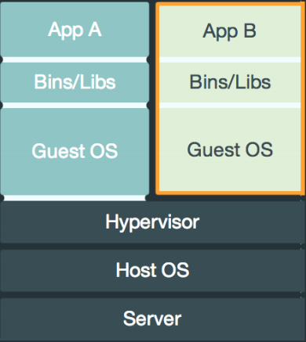
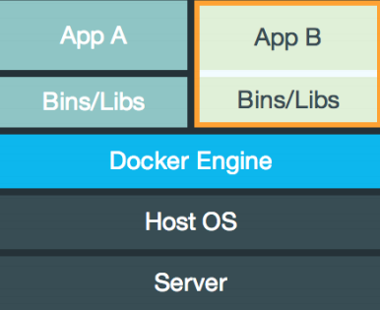
VIRTUAL MACHINE x CONTAINERS

Slide 23
ELEMENTOS DO DOCKER
IMAGE DOCKER é a base para a criação dos containers, nela que serão carregadas as fundações necessárias para a execução de sua aplicação
Podemos reutilizar uma imagem docker guardando sua imagem
Existem já imagem prontas no docker hub, podemos usar como base.

Slide 24
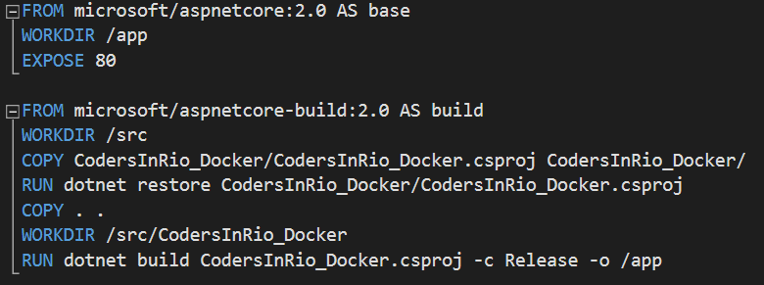
ELEMENTOS DO DOCKER
DOCKER FILE é um script de automatização de criação de containers.
Podemos publicar esse scripts de forma publica ou privada

Slide 25
A CULTURA DEVOPS

Slide 26
DevOps, o que é isso ?
DevOps é uma união de pessoas, processos e produtos para habilitar entregas continuas de valores para os usuários finais
DevOps é importante porquê ?
  Aumenta a velocidade de Entrega
  Decresce o downtime de uma aplicação
  Reduz os erros humanos

Slide 27
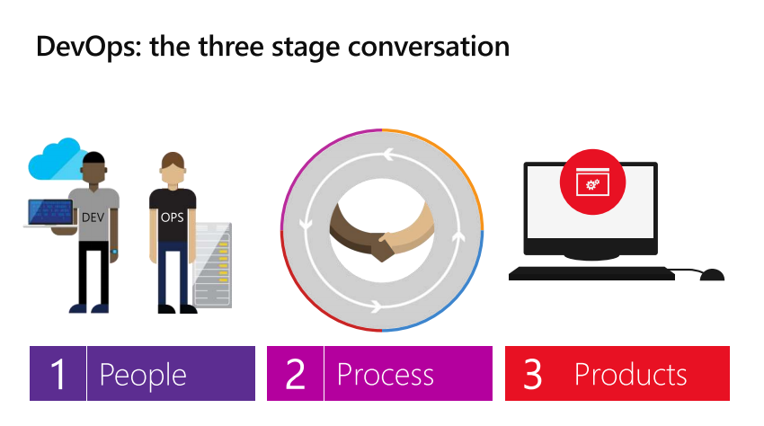

Slide 28
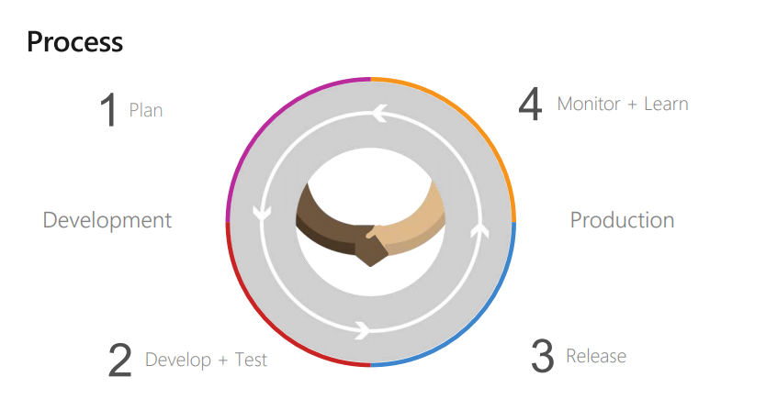

Slide 29
O que é Azure DevOps (VSTS)
Azure DevOps é um serviço na nuvem para colaboração no processo de desenvolvimento
O Azure DevOps provê uma serie de funcionalidades para que você faça
  Planejamento de suas atividades com boards ágeis
  Versione o seu código utilizando o GIT
  Faça Release, Continuous Ingeration e Continuous Delivery do seu código com o Pipeline de CI/CD
  Teste suas aplicações utilizando Testes Manuais, Exploratórios, Testes de Cargas
  Tire métricas de progressos com os seus relátorios

Slide 30
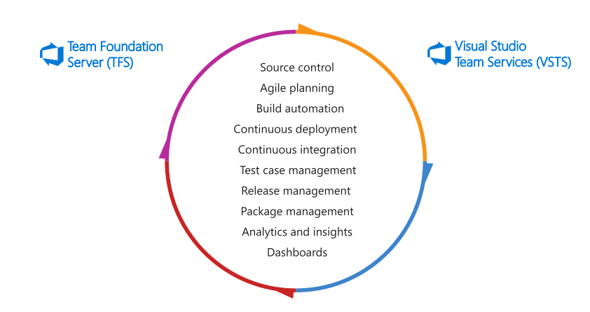

Slide 31
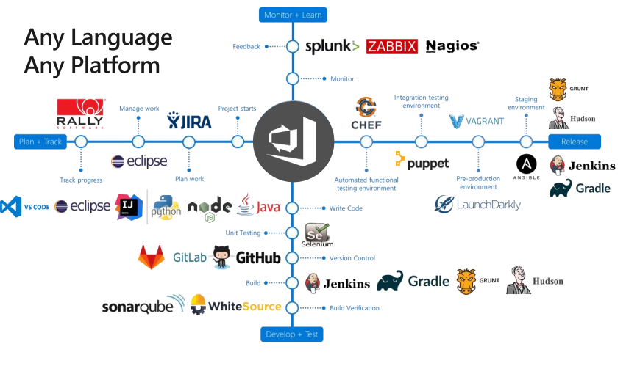

Slide 32
AZURE CONTAINER REGISTRY

Slide 33
AZURE CONTAINER REGISTRY
Serviço de registro de container no Azure, como este serviço podemos armazenar nossas imagens de maneira privada
Alternativa a serviços como Docker Hub
Podemos usar em conjunto com outros serviços como Azure Web App on Linux

Slide 34
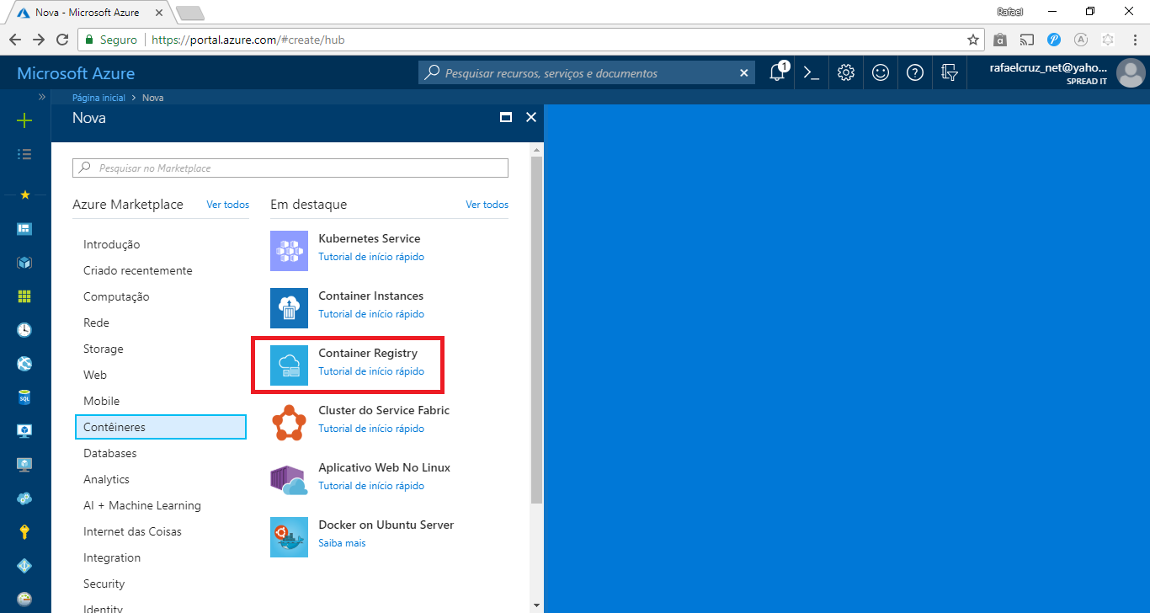

Slide 35
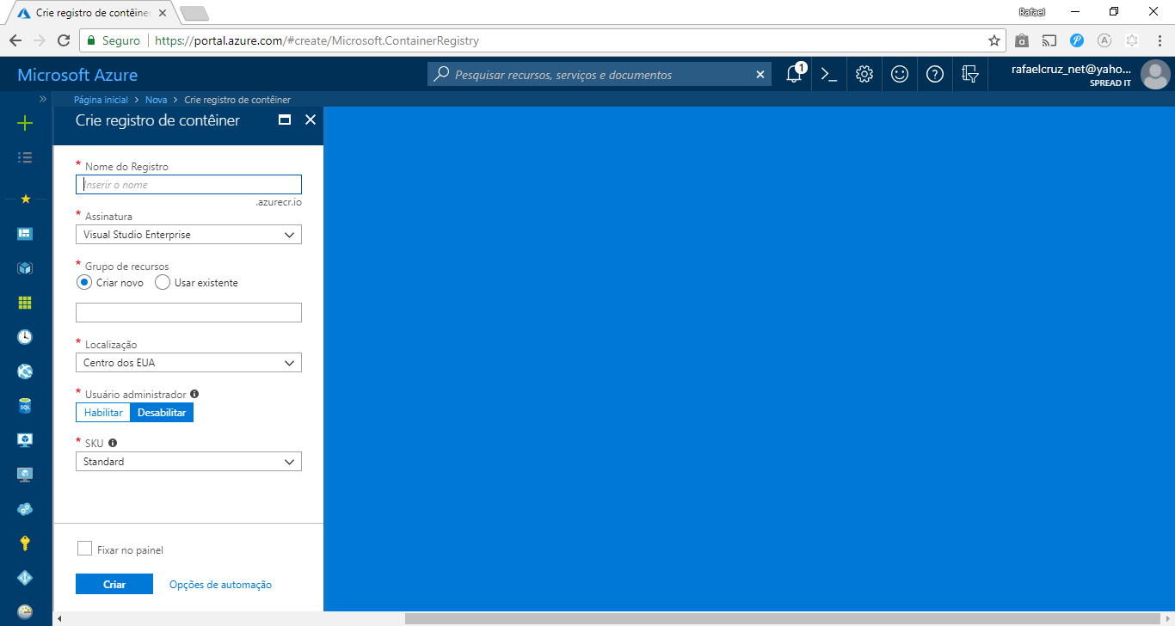

Slide 36
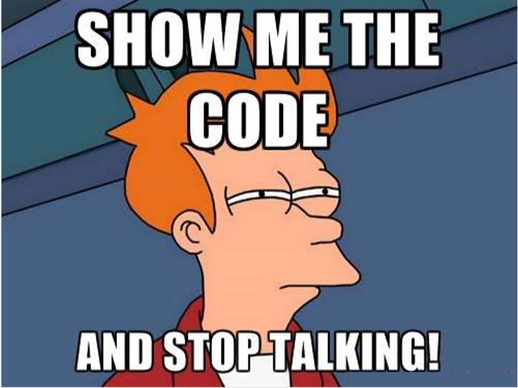

Slide 37

OBRIGADO
Twitter: @rafaelcruz_net
LinkedIn: linkedin.com/in/rafaelcruzmvp
YouTube: Coders In Rio
Blog: rafaelcruz.azurewebsites.net

